Slide 1
Odborný text a odborný styl závěrečná prezentace – bilance, vysvětlení, vynechaná témata, slovo k úkolům, otázky
Čeština v komunikaci neslyšících, Bc.
Irena Vaňková (ÚJKN FF UK)

Slide 2
Sylabus: co (ne)bylo splněno?
● V semináři se studenti seznámí se základními charakteristikami odborného stylu a odborného textu a se specifiky sféry odborné komunikace.
● Seminář je zaměřen na získání znalostí a praktických dovedností potřebných při práci s odbornými texty včetně jejich samostatného vytváření.
● Pozornost je při tom věnována různým žánrům vědecké komunikace, jejich struktuře a jazykovým a stylovým zvláštnostem.
● Studenti se seznámí též s vyhledáváním informačních zdrojů, s citačními normami apod. a také se zásadami publikační etiky (citace, parafráze, plagiát).
● Součástí kurzu je exkurze do Národní knihovny a Knihovny Jana Palacha.
● V semináři bude využito e-learningového kurzu Proseminář akademické práce, dostupného v systému Moodle: https://dl1.cuni.cz/course/view.php?id=5648 (který může být absolvován i samostatně jako celek – s přidělením kreditu)
● Cílem semináře je položit základy pro další studium (zejm. s ohledem na vytváření seminárních a kvalifikačních prací) i potenciální začlenění budoucích absolventů oboru do vědecké komunity prostřednictvím recepce i produkce odborných textů.
● V praktické rovině kurz zahrnuje jak analýzu odborných projevů (při výuce se analyzují např. dosud obhájené bakalářské práce), tak přípravu na tvorbu vlastních textů, a to v žánrové pestrosti odborného diskurzu (od krátkých parafrází odborných studií přes tvorbu anotace či abstraktu až po reflexi výstavby rozsáhlejších textů, a konečně vytváření vlastní power-pointové prezentace či odborného posteru.).
● Průběžně se věnuje pozornost formulačním a stylizačním cvičením, opravě defektních textů, procvičování interpunkce apod.

Slide 3
Témata, k nimž je třeba něco dodat
Co zůstalo nerealizováno – exkurze
Informační zdroje
Myšlenkové mapy
Mluvený projev – zvláštní prezentace (Moodle)
Stylizace odborného textu:
hledisko produktora a hledisko recipienta (Čmejrková)
- koherence textu – návrat k úkolu
- další problémy

Slide 4
I. Práce s informačními zdroji
„Součástí kurzu je exkurze do Národní knihovny a Knihovny Jana Palacha.“
„Studenti se seznámí též s vyhledáváním informačních zdrojů (…).“
Bude prostupovat celým dalším studiem (a životem) – důležitá je postupně získávaná vlastní zkušenost.

Slide 5
Informační zdroje
Informační zdroj (informační pramen, zdroj informací) –
„prostředek společenské komunikace tvořený množinou informací a sloužící k jejich záznamu nebo přenosu v čase a prostoru“
a) hmotné, „papírové“ – knihy, časopisy apod.
b) elektronicky dostupné
Elektronický informační zdroj – „informační zdroj, který je uchováván v elektronické podobě a je dostupný v prostředí počítačových sítí nebo prostřednictvím jiných technologií distribuce digitálních dat“
https://cs.wikipedia.org/wiki/Informa%C4%8Dn%C3%AD_zdroj

Slide 6
Národní knihovna ČR
– instruktáže pro uživatele – práce s katalogy, elektronické zdroje
- procházka knihovnou, seznámení se studovnami:
https://www.nkp.cz/sluzby
K dnešní situaci – zpřístupnění elektronických zdrojů vysokoškolákům:
https://www.nkp.cz/aktuality/novinky-titulni-strana/vysokoskolakum-knihy-online
https://www.nkp.cz/sluzby/instruktaze

Slide 7
Knihovna Jana Palacha
https://www.ff.cuni.cz/knihovna/oborove-a-prirucni-knihovny/hlavni-budova-ff-uk-nam-jana-palacha-2/knihovna-jana-palacha/
Návod k použití knihovny
https://www.ff.cuni.cz/wp-content/uploads/2019/11/WEB-2018aktualizovano_JEDNOTNAREGISTRACE-1.pdf
Elektronické informační zdroje
https://www.ff.cuni.cz/knihovna/elektronicke-informacni-zdroje/
V současné době platí:
https://www.ff.cuni.cz/2020/04/uzitecne-odkazy-dobe-uzavirky-knihoven/

Slide 8
Ústav jazyků a komunikace neslyšících
https://ujkn.ff.cuni.cz/cs/studium/materialy-ke-studiu/elektronicke-zdroje/

Slide 9
Elektronické informační zdroje pro ÚJKN
Prezentace připravená Knihovnou Jana Palacha (KJP)
– viz:
https://www.slideshare.net/syrovar/2014-1023ujkn
V normálním studijním režimu k ní měla zaznít přednáška
na našem semináři,
kam bychom byli pracovníka / pracovnici Knihovny Jana Palacha
pozvali.

Slide 10
II. Myšlenkové mapy
nástroj vizualizace informací (schémata strukturovaných a názorně propojených informací k jednomu tématu)
pomůcka (technika) při plánování, organizaci, psaní … využitelná v různých oblastech života, zejm. při studiu (seminární práce, bakalářská práce…)
pedagogické aspekty
nástroj vytvořený na základě teorií o fungování mozku: na stejném základě jsou podle výzkumů ukládány a propojovány v mysli informace – sítě mentálních reprezentací (konekcionismus)
usnadňují porozumění, učení, paměťové vybavování a sdílení informací; pomáhají nalézt a pochopit různé aspekty jednoho pojmu, souvislosti
teoretik a popularizátor – Tony Buzan

Slide 11
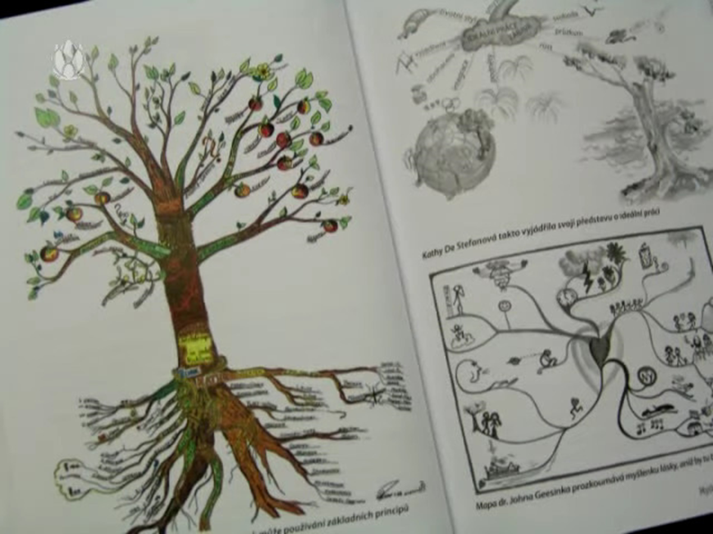
Anthony „Tony“ Peter Buzan (1942 – 2019)
anglický vědec a pedagog, autor knih, v nichž zpopularizoval techniku zvanou „myšlenkové mapy“ (dříve užívanou např. Leonardem da Vinci a dalšími).
https://www.youtube.com/watch?v=7vXfKnTiCoI

Slide 12
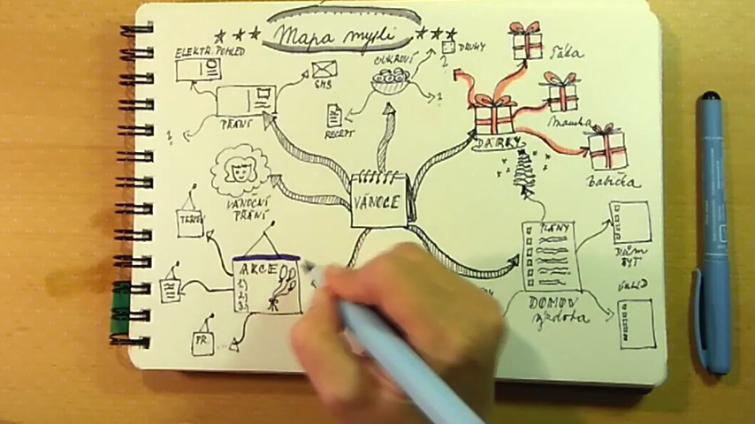
Myšlenková mapa – příklad: Vánoce
https://www.youtube.com/watch?v=7SCnxje0Hag

Slide 13
https://www.mind-mapping.org/blog/

Slide 14
III. Koherence textu („jak a čím drží text pohromadě“)
Přístup autora – přístup čtenáře
Je potřeba vyjít čtenáři vstříc, aby byl text logicky propojen – aby na sebe jednotlivé výpovědi dobře navazovaly a stylizace celkově usnadňovala recepci a porozumění.
1) vztahy tematicko-rematické; tematické návaznosti v rámci textu (např. téma navazuje na réma předchozí věty) - náležitý slovosled
2) respektování obsahově-logických vztahů mezi větami a souvětími – např. vhodná volba spojovacích výrazů, explicitní signály vztahů mezi propozicemi a částmi obsahu
3) jasná kompozice textu – logická výstavba, strukturovanost
4) koreference – proodkazovávání textu (explicitnost, jednoznačnost, strukturovanost): průběžné signály

Slide 15
Koherence textu - příklady
Účelem kondenzace není zvyšovat implicitnost vyjádření, ALE umísťovat větší množství informačních hodnot do rámce věty.
Tam se TOTIŽ se zhuštěnými informacemi operuje lépe než v souvětí.
NAVÍC se souvětné schéma uvolňuje pro vyjadřování dalších vztahů, které by bylo JINAK třeba podávat formou útvarů nadvětných.
Lze TAK soudit, že implicitnost kondenzačních schémat je JEN průvodní jev při základním procesu zhušťování informací ve výpovědích, TEDY při procesu, který zvyšuje úspornost vyjadřování.
Co je znázorněno zeleně?
Co je znázorněno červeně a VERZÁLKAMI?
Co je znázorněno modře?
Co je znázorněno podtržením?
● TEMATICKO-REMATICKÉ VZTAHY; SLOVOSLED
● VYJADŘOVANÍ OBSAHOVĚ-LOGICKÝCH VZTAHŮ
● KOMPOZICE – ORGANIZACE INFORMACÍ V TEXTU
(lineární výklad problému „od začátku do konce“)
● KOREFERENCE

Slide 16
Koherence textu – cvičení (úkol)
Zkuste státní znak spontánně ústně popsat (sami nebo s někým ve dvojici) a sledujte sami sebe (nebo druhého), jak to děláte:
Kompozice
Slovosled
Odkazování nových informací na předchozí
Atd., atd.
(+ Srovnejte s textem v následujícím úkolu.)
K úkolům →

Slide 17
1) V následujícím úryvku upravte slovosled tak, aby přirozeně respektoval rozčlenění na část tematickou a rematickou (tj. vycházel od informace známé, resp. kontextově zapojené, k informaci nové, kontextově nezapojené) a aby byl text koherentní. Určete tematické posloupnosti.
Velký státní znak České republiky je jedním ze státních symbolů České republiky.
a) Pokud text pojednává o státním znaku ČR (a je to jeho první věta), je výpověď členěna správně.
Velký státní znak České republiky (první informace – tvořící kontext, téma, východisko) je jedním ze státních symbolů České republiky (réma, jádro výpovědi, nová informace – na konci).
b) Pokud však jde o část textu pojednávajícího o jednotlivých státních symbolech – tj. pokud jde o úryvek, kde předcházelo něco obecnějšího, musí být slovosled jiný:
Jedním ze státních symbolů České republiky (informace kontextově zapojená, téma, východisko) je velký státní znak České republiky (réma, jádro výpovědi, nová informace – musí být na konci).
2) Slouží k vnější reprezentaci státu a k označení budov, v kterých orgány státní správy, státní úřady apod. sídlí.
Slouží k vnější reprezentaci státu a k označení budov, v kterých sídlí orgány státní správy, státní úřady apod.
3) Čtvrcený štít se znaky českých zemí reprezentující spojení všech historických zemí státu tvoří ho.
Tvoří ho čtvrcený štít se znaky českých zemí reprezentující spojení všech historických zemí státu.

Slide 18
4) Historický znak Čech – stříbrný dvouocasý lev ve skoku se zlatou zbrojí a zlatou korunou na červeném poli – je v prvním a čtvrtém poli.
V prvním a čtvrtém poli je historický znak Čech – stříbrný dvouocasý lev ve skoku se zlatou zbrojí a zlatou korunou na červeném poli.
Popis znaku: tam a tam (východisko) je to a to (jádro). V prvním poli je lev.
Vymyslete kontext, kde by byly informace rozmístěny jinak, resp. jádrem by byla jiná část výpovědi: Lev je v prvním poli.
5) Znak Moravy – orlice stříbrno-červeně šachovaná se zlatou zbrojí a korunou na modrém poli – se nachází ve druhém poli.
Ve druhém poli se nachází znak Moravy – orlice stříbrno-červeně šachovaná se zlatou zbrojí a korunou na modrém poli.
6) Znak Slezska – černá orlice se stříbrným půlměsícem ukončeným trojlístky, se zlatou korunou a červenou zbrojí na zlatém podkladu – je ve třetím poli.
Ve třetím poli je znak Slezska – černá orlice se stříbrným půlměsícem ukončeným trojlístky, se zlatou korunou a červenou zbrojí na zlatém podkladu.
7) Heraldik Jiří Louda je autorem návrhu i výtvarného provedení.
Autorem návrhu i výtvarného provedení je heraldik Jiří Louda.
(srov. opět: Kdo je autorem návrhu? X Kdo je heraldik Jiří Louda?)

Slide 19
2) Na prázdná místa doplňte vhodné prostředky (spojky, částice, příslovce) tak, aby byl text smysluplný a soudržný. Vyjádřete se k typům obsahově-logických vztahů.
Pravým účelem kondenzace není zvyšovat implicitnost vyjádření, 1)………umísťovat větší množství informačních hodnot do rámce věty.
Tam se 2)……… se zhuštěnými informacemi operuje lépe než v souvětí.
3)………se souvětné schéma uvolňuje pro vyjadřování dalších vztahů, které by bylo 4)……….. třeba podávat formou útvarů nadvětných.
5)…………..lze soudit, že implicitnost kondenzačních schémat je
6)………….. průvodní jev při základním procesu zhušťování informací ve výpovědích,
7)……..při procesu, který zvyšuje úspornost vyjadřování.
1) ALE
2) TOTIŽ
3) NAVÍC, VEDLE TOHO, MIMO TO
4) JINAK / V JINÉM PŘÍPADĚ / ZA JINÝCH OKOLNOSTI
5) Z TOHO / TEDY /TAK (Lze tak soudit…)
6) JEN / POUZE
7) TEDY / TO ZNAMENÁ / TJ.

Slide 20
3) a) V textu podtrhněte konektivní prostředky obsahově-logických vztahů a tyto vztahy pojmenujte.
b) Popište kompozici textu (rozdělte text na větší kompoziční části a části pojmenujte,
popište kompoziční vztahy mezi větami/částmi, je-li to možné).
(v textu vyznačeno modře + mezerami a číslováním částí textu)
c) Určete tematické posloupnosti. (nelze bohužel v textu jednoduše a jednoznačně vyznačit)
d) Koreferenční + konektivní a logicko-obsahové vztahy – červeně
e) Najděte co nejvíce koreferenčních řetězců/různých pojmenování téhož předmětu řeči.
Např.:
Výraz nepropro; nepropro; (tento) výraz; zkratka; (toto) slovo; název
Ad text Kamila Smejkalová: Do přírody jedině v nepropro obleku. Naše řeč, ročník 86 (2003), číslo 5
(Viz dále)

Slide 21
Kamila Smejkalová: Do přírody jedině v nepropro obleku Naše řeč, ročník 86 (2003), číslo 5
I. (Úvod – uvedení do kontextu, příklady užití výrazu)
V poslední době se lze setkat v reklamách a textech o sportovním oblečení s poněkud zvláštním výrazem nepropro. Můžeme se například dočíst, že se doporučuje vyrazit na hory jedině v nepropro oblečení, protože jen nepropro materiál (např. nepropro bunda či nepropro kalhoty) vám zaručí skutečný zážitek ze sportu na rozdíl od ostatních obyčejných materiálů, které nepropro funkci neplní.
II. (Vysvětlení a jednotlivé aspekty tématu – 1) význam, 2) vznik, slovotvorba, 3) slovnědruhové a syntaktické aspekty, 4) užití uvozovek, 5) výskyt v korpusu, frekvence, 6) varianta)
1) Jedná se o neobvyklou, zato důmyslnou zkratku, označující materiál, který je nepromokavý (nepro-) a zároveň prodyšný (-pro).
2) Slovo vzniklo zřejmě z potřeby výrobců a prodejců pojmenovat vlastnosti výrobku co nejjednodušeji a nejvýrazněji. Neobvyklý tvar tohoto typu názvu je výhodný pro reklamní účely, protože kupujícího upoutá a je snadno zapamatovatelný. Tohoto účinku tvůrci dosahují spojením dvou slov v jedno a zejména opakováním hláskové skupiny pro, která je coby předpona součástí obou výchozích slov. Akademická mluvnice češtiny I (Praha 1986) uvádí některé podobné příklady zkrácenin, tzv. „useknutých slov“, která vznikla prostým odpojením koncových nebo počátečních slabik slova: nashle(danou), bezva(dný), pade(sát), (ciga)retka apod.

Slide 22
3) Nepropro se v textech užívá ve funkci nesklonného adjektiva (nepropro materiál, nepropro oblečení, nepropro látka apod.). Samostatně jako substantivum se nevyskytuje, jakkoli by k tomu mohlo navádět jeho zakončení na -o, které by rovněž umožnilo pravidelné skloňování podle vzoru „město“. Důvodem je, že obě základová slova jsou adjektiva a pisatelé patrně stejně vnímají i nově utvořenou složeninu. To ovšem nevylučuje pozdější možný slovnědruhový posun do kategorie substantiv.
4) Obvykle je toto slovo vloženo do uvozovek, čímž autoři dávají najevo, že jsou si vědomi jeho neobvyklosti a novosti.
5) V Českém národním korpusu není doložen ani jeden výskyt nepropro. Lze se s ním setkat spíše v tištěných reklamách, a zejména na internetových stránkách věnovaných turistice a sportu obecně.
6) Dokonce se v jednom článku vyskytla i další varianta tohoto výrazu, utvořená na základě analogie s nepropro – tropropro, tedy materiál trochu promokavý a trochu prodyšný. Slovo ovšem autor uvedl s otazníkem, jedná se tedy spíše o osamocený pokus podobně pojmenovat i další typy materiálu.
III. Závěr (výhledy, prognózy)
Vzhledem ke své výstižnosti a jednoduchosti je pravděpodobné, že se nepropro dříve či později rozšíří z reklamních textů a internetových stránek do širšího povědomí a stane se běžným pojmenováním. Ovšem jen stěží by mohlo proniknout do spisovné slovní zásoby, jako např. větrovka.

Slide 23
Poslední úkol – zodpovězení otázek k semináři (jen pro sebe, není třeba posílat)
Co konkrétního jsem se v rámci tohoto předmětu naučil(a)? (Znalosti – dovednosti.)
Co z toho zřejmě využiju ve svém dalším studiu a práci?
3) Proč byly v rámci semináře zadány tyto dva hlavní úkoly - a) referát o článku s handoutem + b) prezentace BP / DP?
(Důvodů je více.)
4) Proč jsme pracovali ve dvojicích? (Výhody – nevýhody.)
4) Věnoval(a) jsem pozornost tomu, co vytvořili v rámci referátů a prezentací ostatní spolužáci? (Lze napravit - viz Moodle.)
5) Proč byly zřejmě voleny právě takové úkoly? (Co tím bylo sledováno?)
6) Kterým tématům z okruhu „odborný text a odborný styl“ pozornost věnována nebyla (a je to škoda)?
Díky za pozornost i práci v semináři!

